Slide 1
AIoT：樹莓派應用
補充 A：Python X 機器學習
賴秉樑 debugger
學院創辦人
課程網址 https://max543.com/debugger
極限翻轉學院
青少年與兒童程式教育

Slide 2
Outline
人工智慧 (Artificial Intelligence, AI)
機器學習的原理
機器學習的 Hello World!

Slide 3
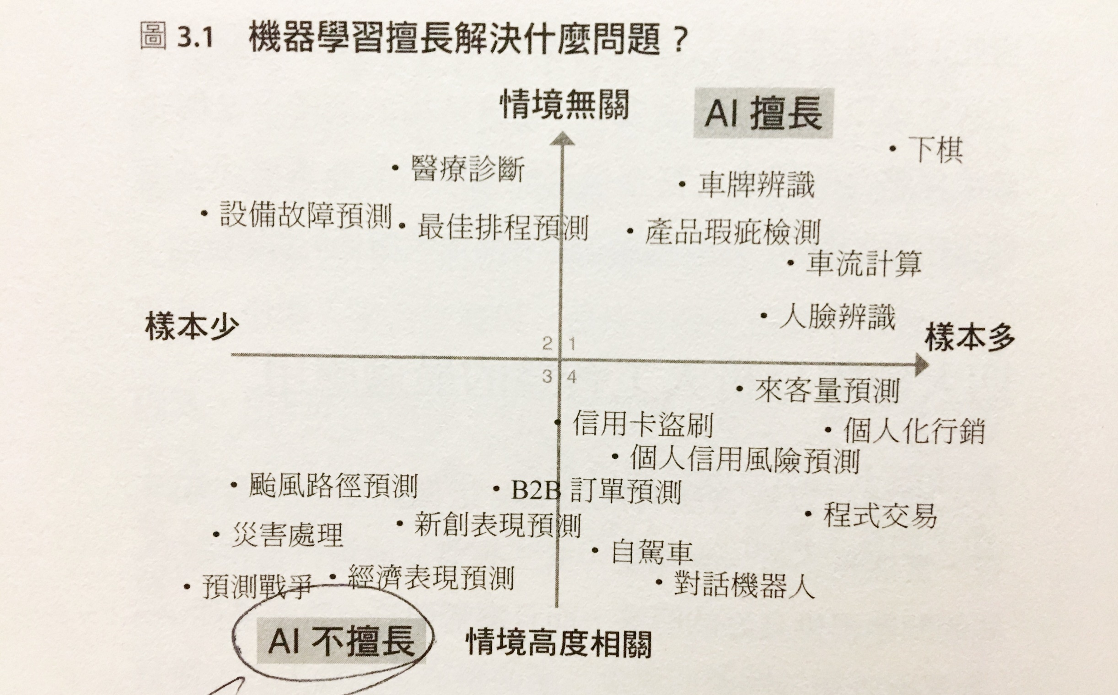
現在的人工智慧
現在的 AI 只能針對符合特定形式與條件的問題，提供良好的解答。
目前以機器學習為基礎的人工智慧，不可能擁有人類的思考及情緒。

Slide 4
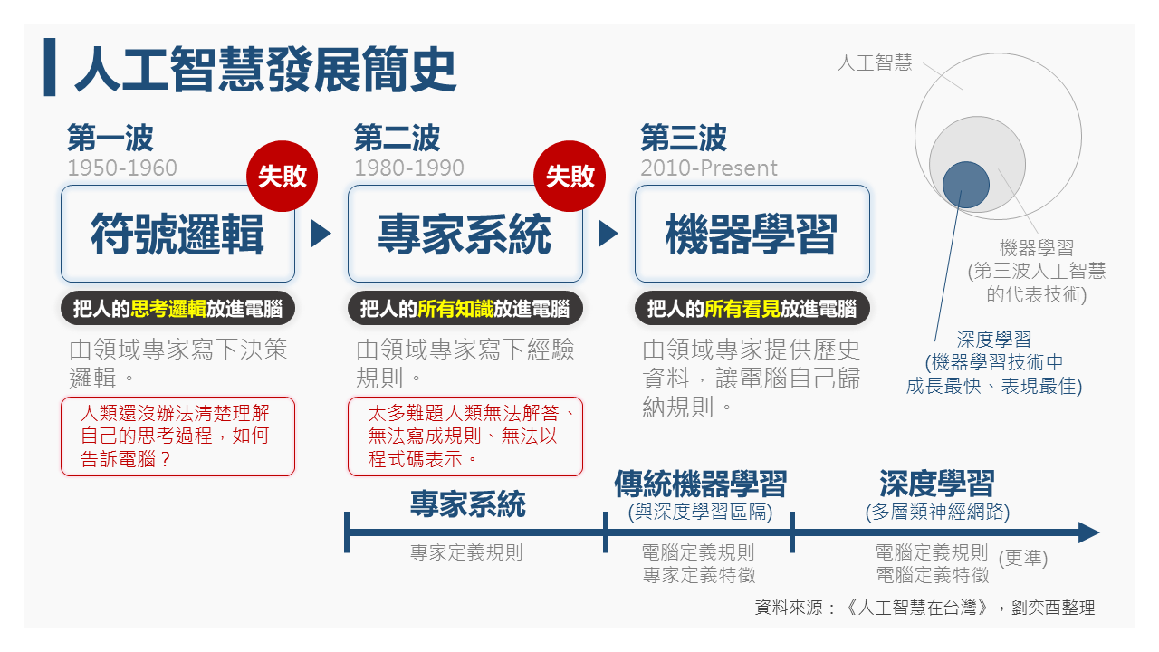

Slide 5
Outline
人工智慧 (Artificial Intelligence, AI)
機器學習的原理
機器學習的 Hello World!

Slide 6
機器學習技術很成熟
建神經模型，資料就丟進去，電腦自己找解答

Slide 7
機器學習的簡單例子

Slide 8
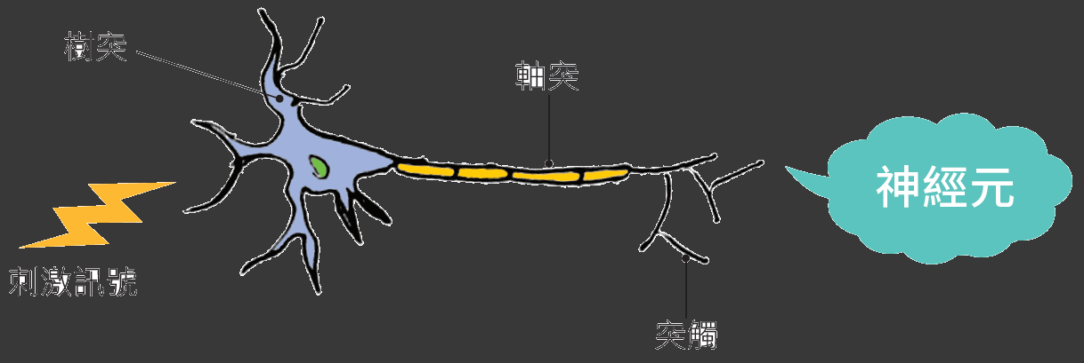
初探 AI-神經網路 (主流的機器學習技術)
樹突
軸突
刺激訊號
突觸

Slide 9
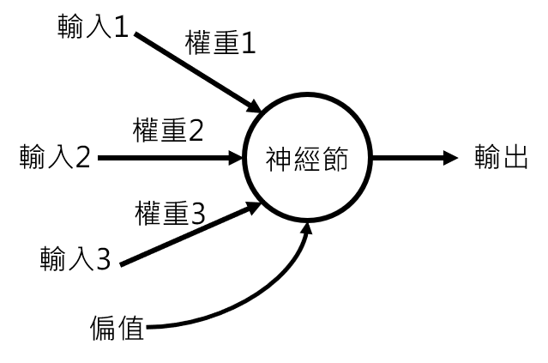
人工神經元
輸入：指問題
權重和偏值：自我學習的參數
輸出：解答
輸出 = 輸入 1× 權重 1 + 輸入 2× 權重 2 + 輸入 3× 權重 3 + 偏值

Slide 10
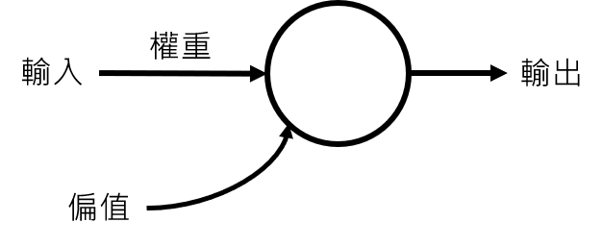
神經元如何學習迴歸問題
輸出 = 輸入× 權重 + 偏值

Slide 11
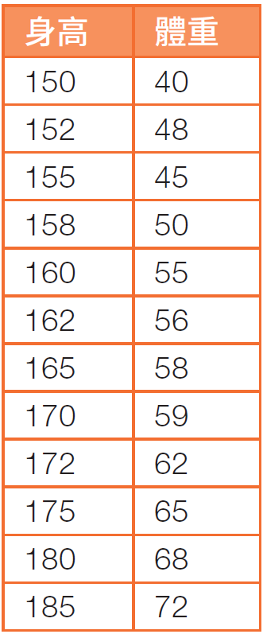
迴歸問題
輸出 = 輸入× 權重 + 偏值
某一班學生的身高和體重是否相關?
能否用身高來推測某位學生的體重?
Notes:
畫出一條盡量通過這些點的線

Slide 12
迴歸線 (函數)
輸出 = 輸入× 權重 + 偏值
y = 0.8337x - 81.331

Slide 13
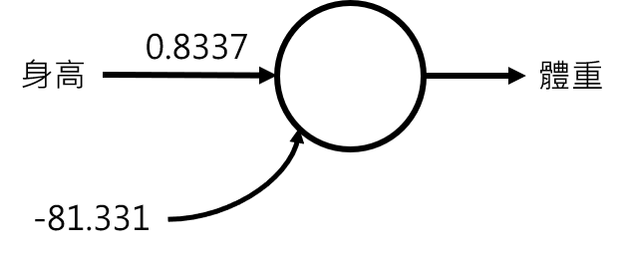
迴歸線 (函數)
輸出 = 輸入× 權重 + 偏值
體重 = 身高×0.8337 - 81.331
建立兩組資料間的對應函數

Slide 14
非線性問題
輸出 = 輸入× 權重 + 偏值
線性函數（又稱一次函數）
y = f(x) = kx + b

Slide 15
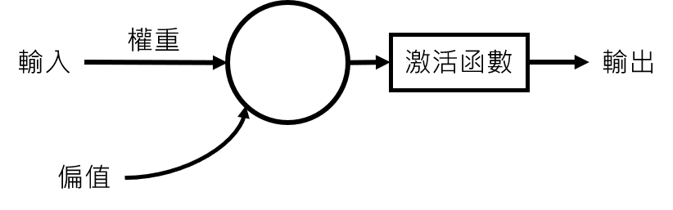
激活函數 (activation function)
輸出 = 激活函數( 輸入× 權重+ 偏值)

Slide 16
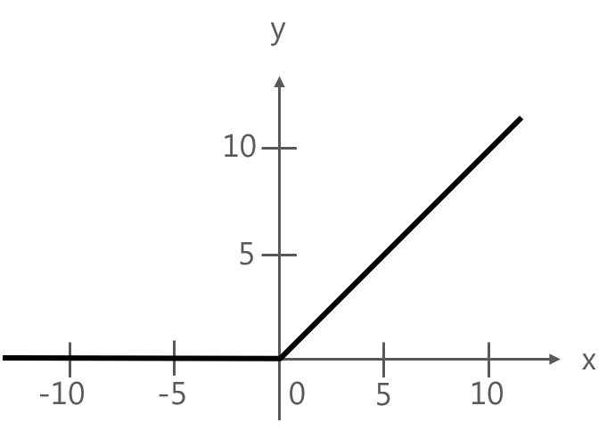
ReLU 函數 (線性整流函數，增加非線性度)
小於 0 就等於 0

Slide 17
ReLU 函數 (線性整流函數，增加非線性度)
小於 0 就等於 0

Slide 18
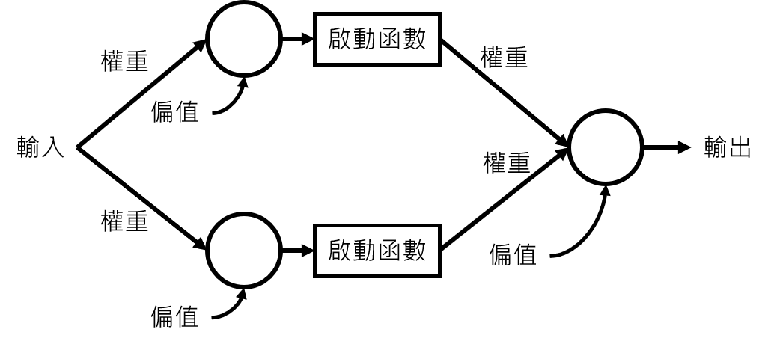
更貼近資料：多神經元串聯

Slide 19
更貼近資料：多神經元串聯

Slide 20
神經網路 (又稱為模型)
輸入層
隱藏層1
隱藏層2
輸出層
坪數
樓層
房租
是否可以開伙
是否可以養寵物
忽略偏值與激活函數，增加閱讀性

Slide 21
神經網路的學習過程
更新
損失值
優化器
坪數
標籤 (正確答案)
樓層
損失函數
預測值
是否可以開伙
是否可以養寵物
反向傳播法 (Backpropagation, BP)

Slide 22
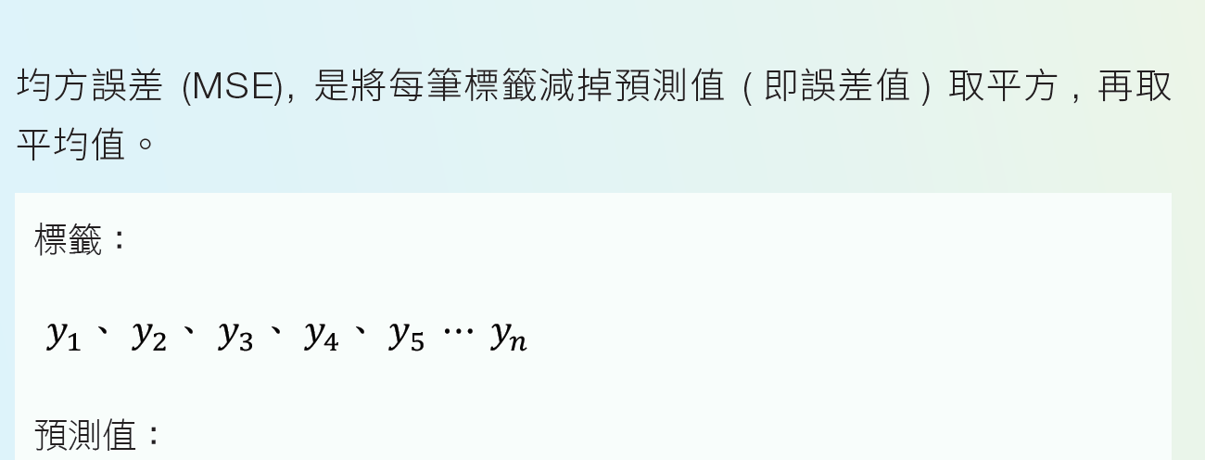
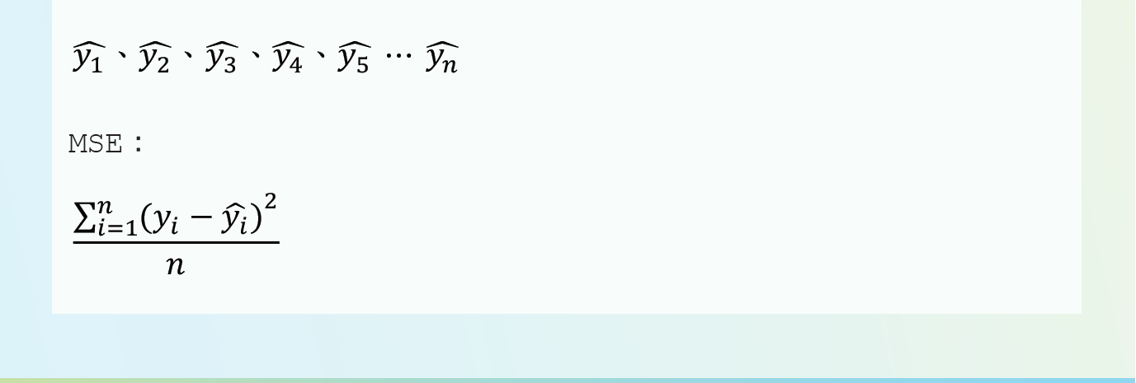
損失函數

Slide 23
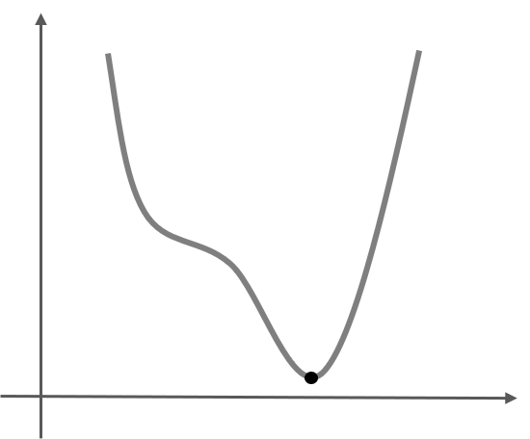
優化器：使用梯度下降 (Gradient descent)
loss (損失值)
最佳參數
W (權重參數)

Slide 24
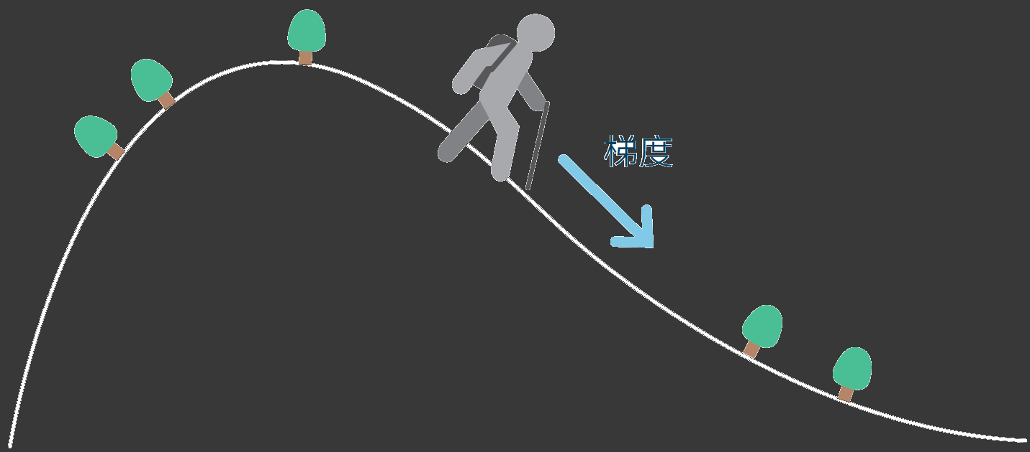
優化器：使用梯度下降 (Gradient descent)
梯度

Slide 25
學習率：介於 0 ~ 1 (調整步伐大小)
loss
loss
太小
損失值爆炸
w
w
太大
loss
loss
剛好
損失值震盪
w
w

Slide 26
自適應 (Adaptive )
自適應：自動調整學習率
隨著訓練週期，逐漸縮小學習率
loss
w

Slide 27
動量 (Momentum)
動量：解決兩個問題
學習速度太慢：如果連續幾次梯度都很大，則動量可以讓移動速度加快。
loss
停留在區域最低點：加上動量，跳離區域解。
區域解
w
全域解

Slide 28
Outline
人工智慧 (Artificial Intelligence, AI)
機器學習的原理
機器學習的 Hello World!

Slide 29

學習 AI 時的重要工具 - Python

Slide 30
免費的雲計算

Slide 31
Welcome To Colaboratory
快速上手
雲端虛擬主機的管理與設定
目錄窗格與檔案管理
偏好設定

Slide 32
快速上手
Colab

Slide 33
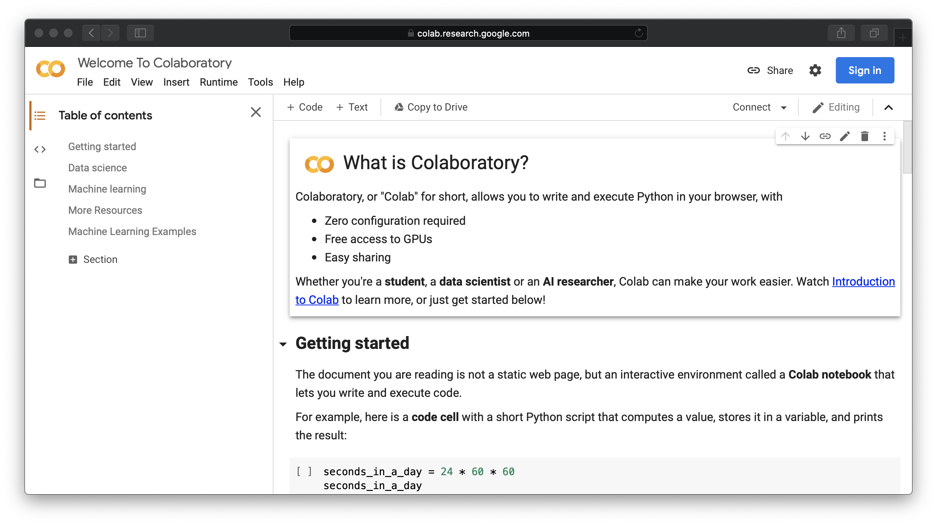
快速上手
exA-1
請先登入
HTML
Markdown
Cell

Slide 34
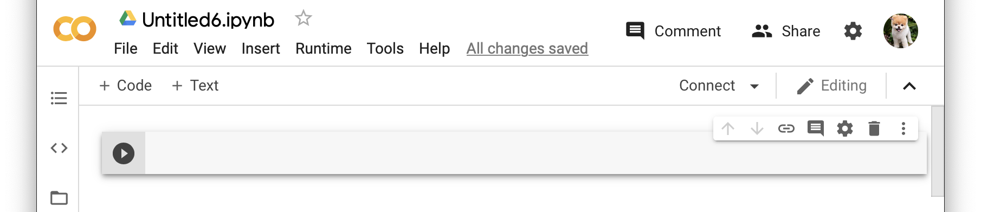
快速上手 - 新建筆記本
File/New notebook
Cell : Code/Text
點此連接虛擬主機

Slide 35
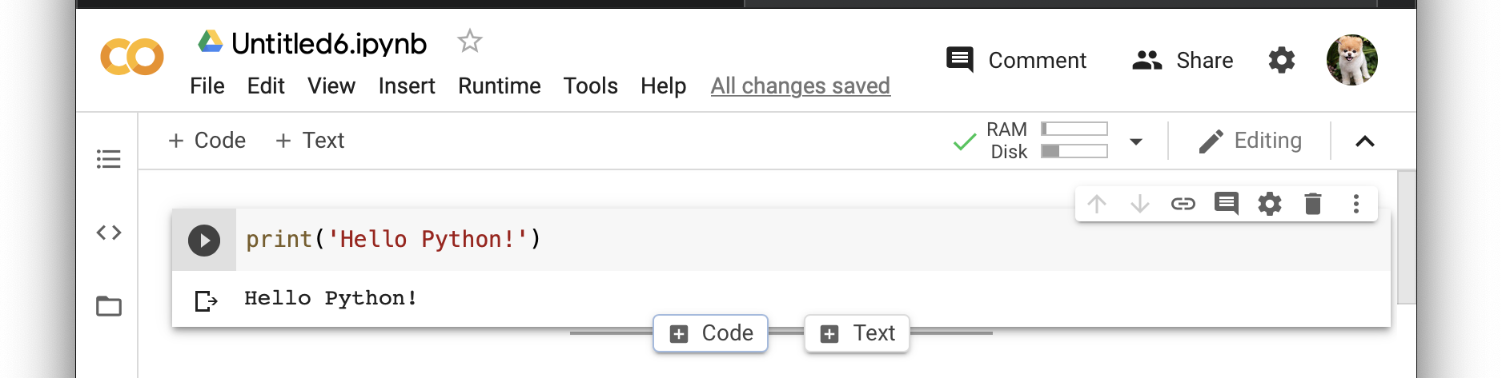
快速上手 – 執行程式碼
exA-2
改檔名
刪除/複製/剪下Cell
滑鼠移到此處可增加 Cell
執行程式碼

Slide 36
Welcome To Colaboratory
快速上手
雲端虛擬主機的管理與設定
目錄窗格與檔案管理
偏好設定

Slide 37
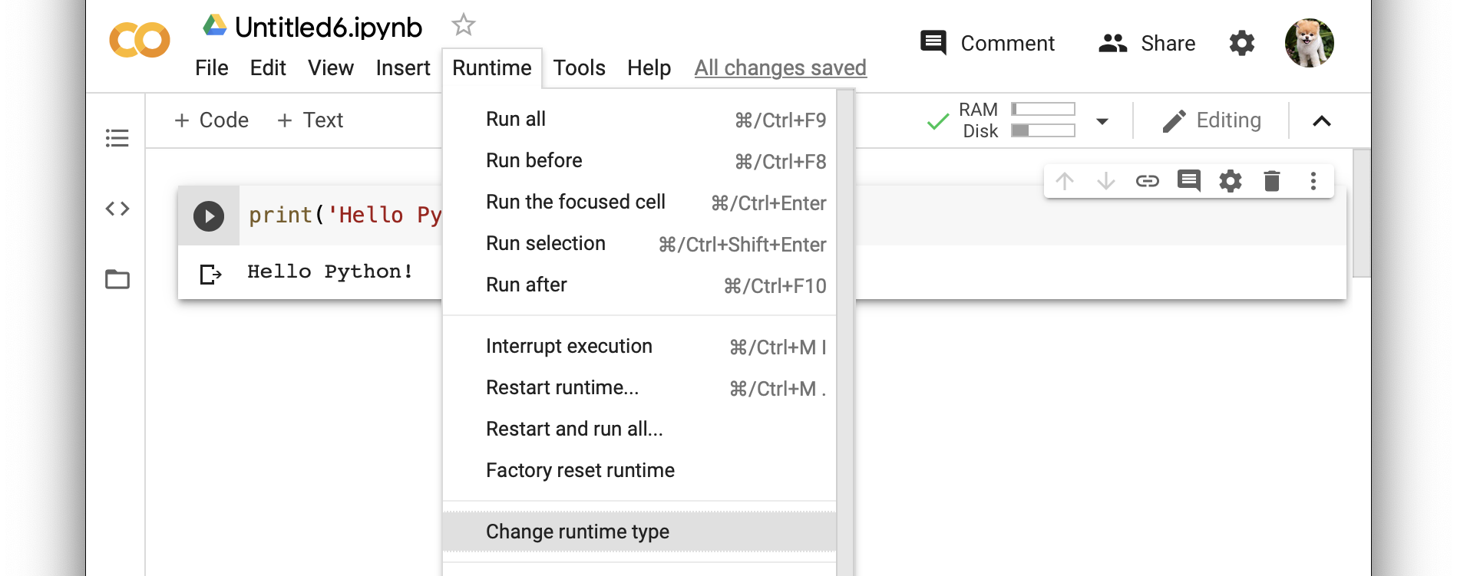
雲端主機的管理與設定 - GPU 加速
1
2

Slide 38
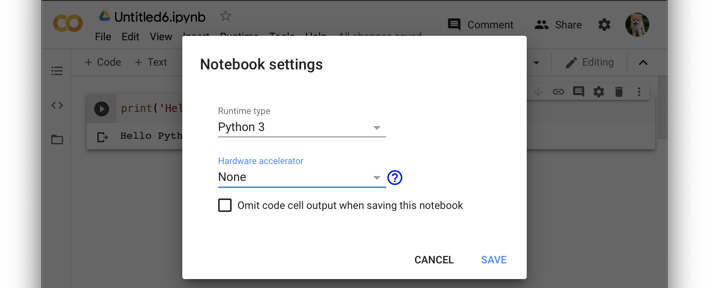
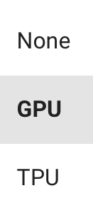
雲端主機的管理與設定 - GPU 加速
3
4
5

Slide 39

雲端主機的管理與設定 – Session 管理
查看當前資源用量
1
2

Slide 40
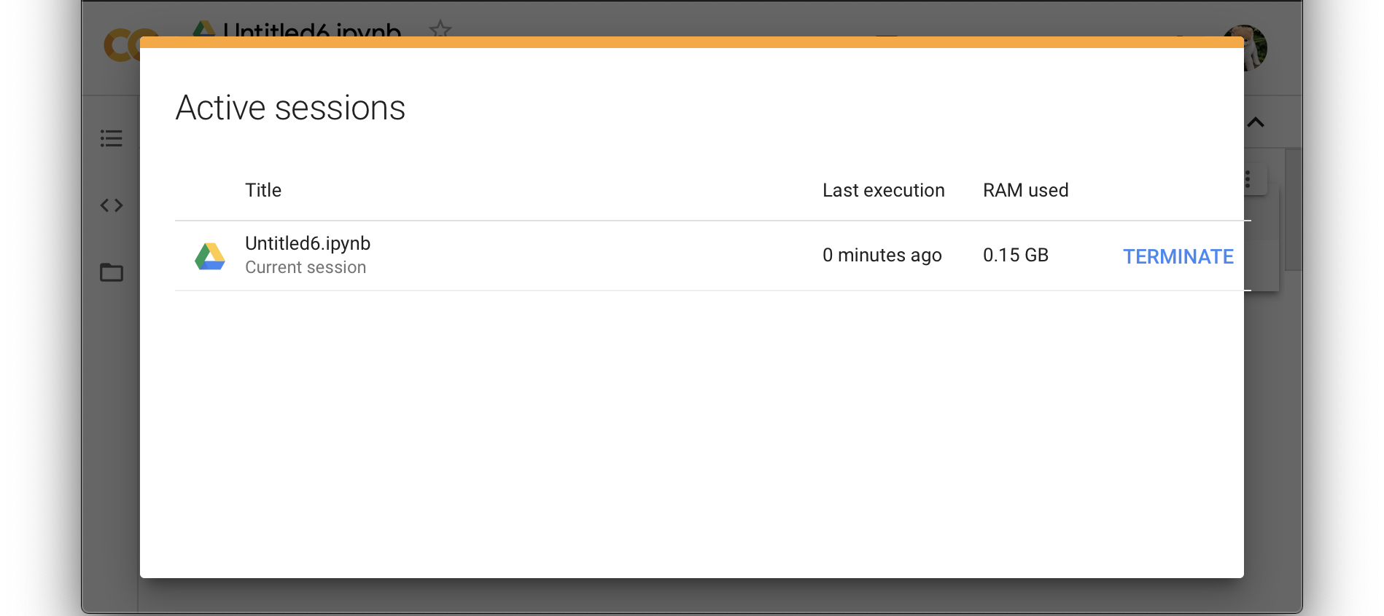
雲端主機的管理與設定 – Session 管理
點此可以關閉 Session

Slide 41
Welcome To Colaboratory
快速上手
雲端虛擬主機的管理與設定
目錄窗格與檔案管理
偏好設定

Slide 42
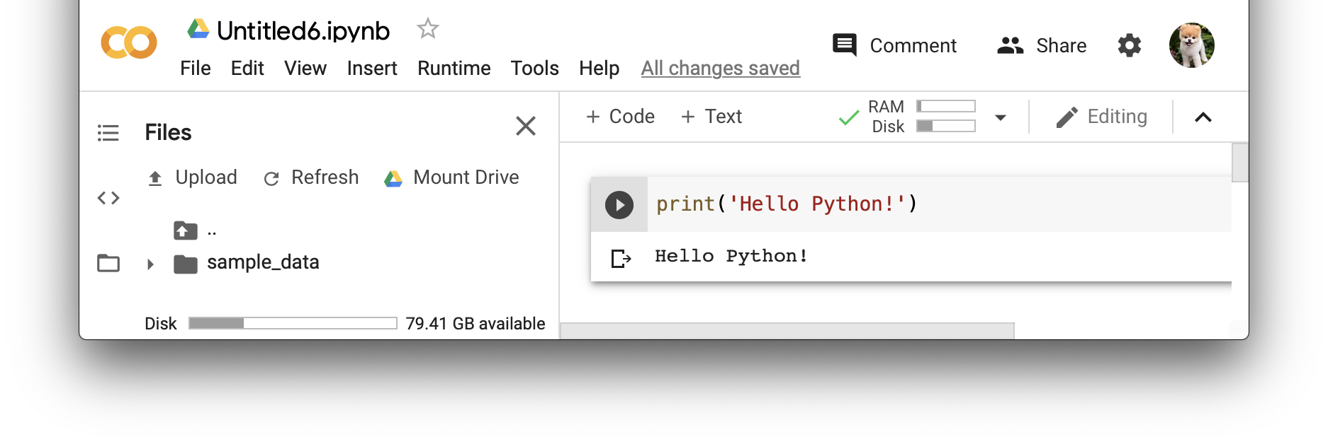
目錄窗格與檔案管理
開/關 目錄窗格
點此上傳本機檔案
點此掛載雲端硬碟
虛擬主機剩餘容量

Slide 43
目錄窗格與檔案管理 – 掛載雲端
1

Slide 44

目錄窗格與檔案管理 – 掛載雲端
2

Slide 45
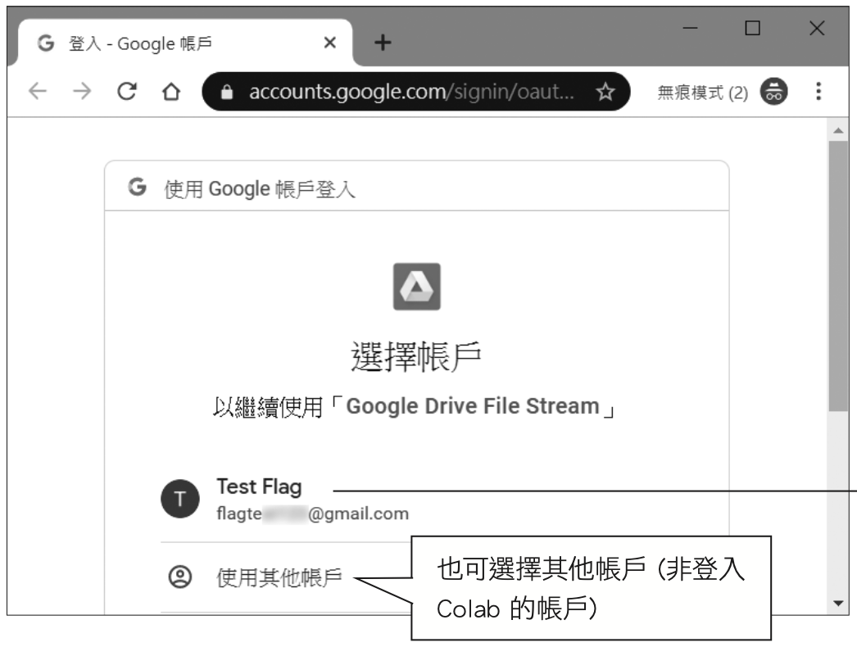
目錄窗格與檔案管理 – 掛載雲端
1
3
選擇 Google 帳戶
2

Slide 46
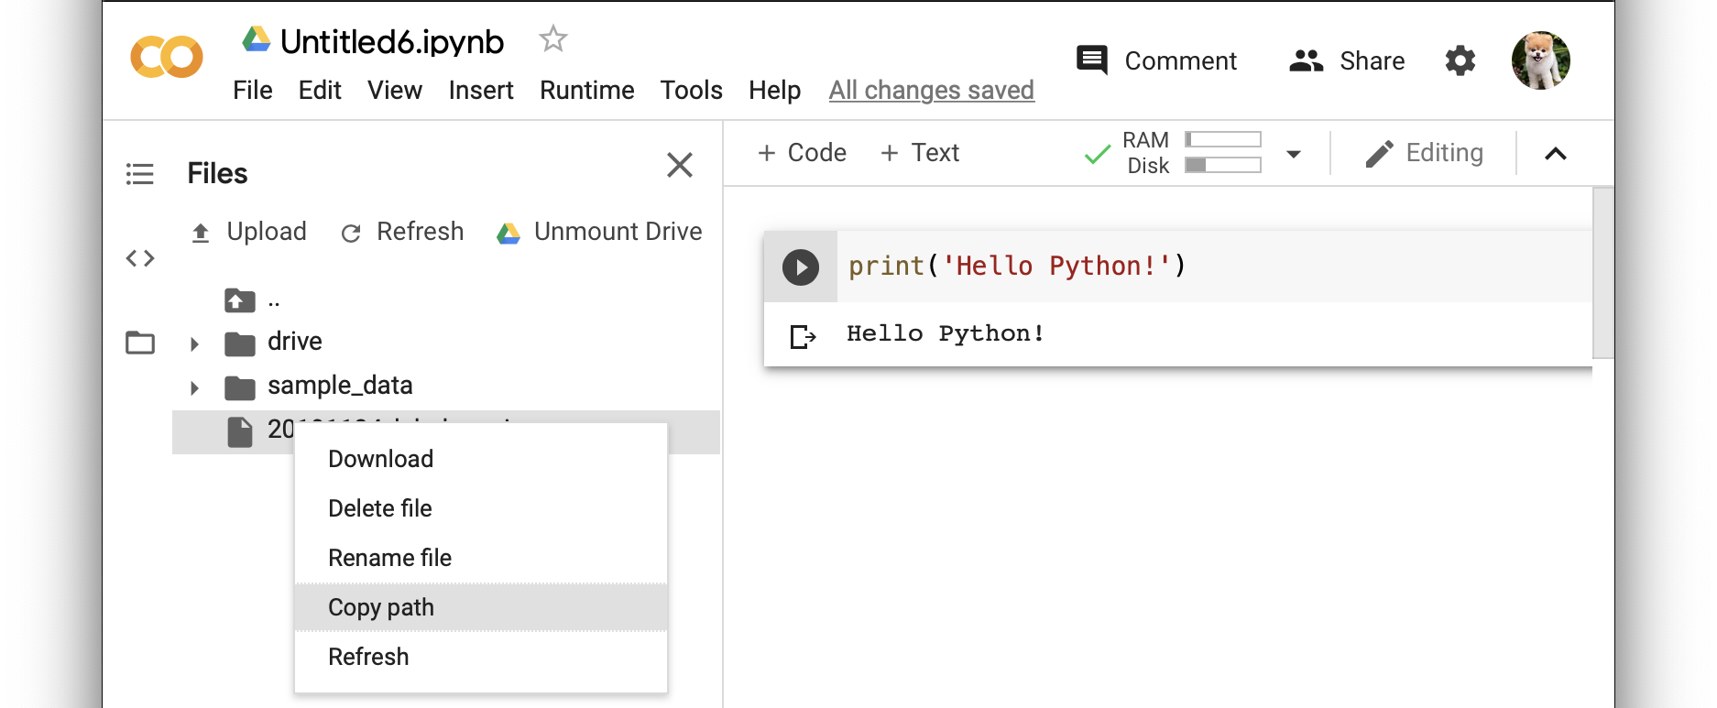
目錄窗格與檔案管理 – 掛載雲端
掛載成功後會看到此資料夾
對檔案按右鍵可取得路徑

Slide 47
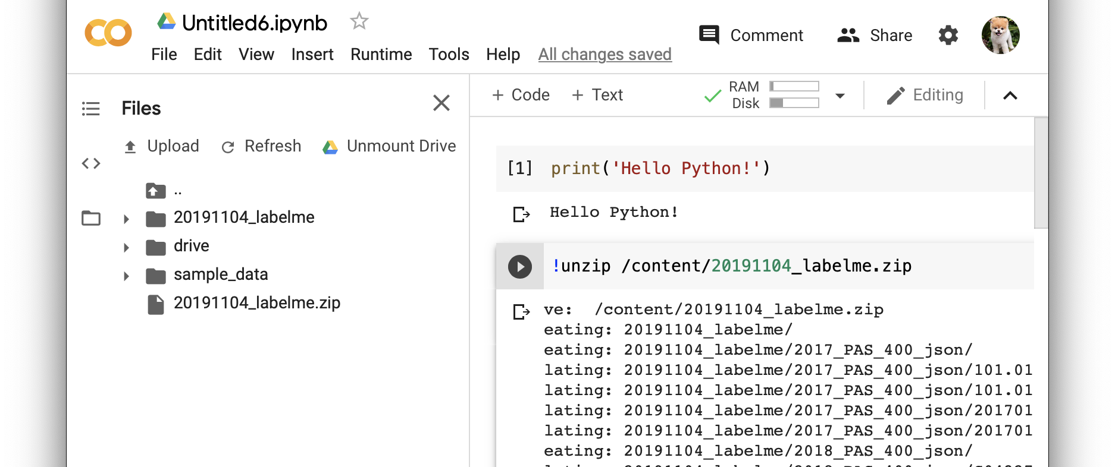
目錄窗格與檔案管理 – 線上解壓縮
4. 解壓縮成功
2. 利用 linux 指令和剛剛複製的路徑
1. 按右鍵取得路徑
3. 執行此 Cell

Slide 48
Welcome To Colaboratory
快速上手
雲端虛擬主機的管理與設定
目錄窗格與檔案管理
偏好設定

Slide 49
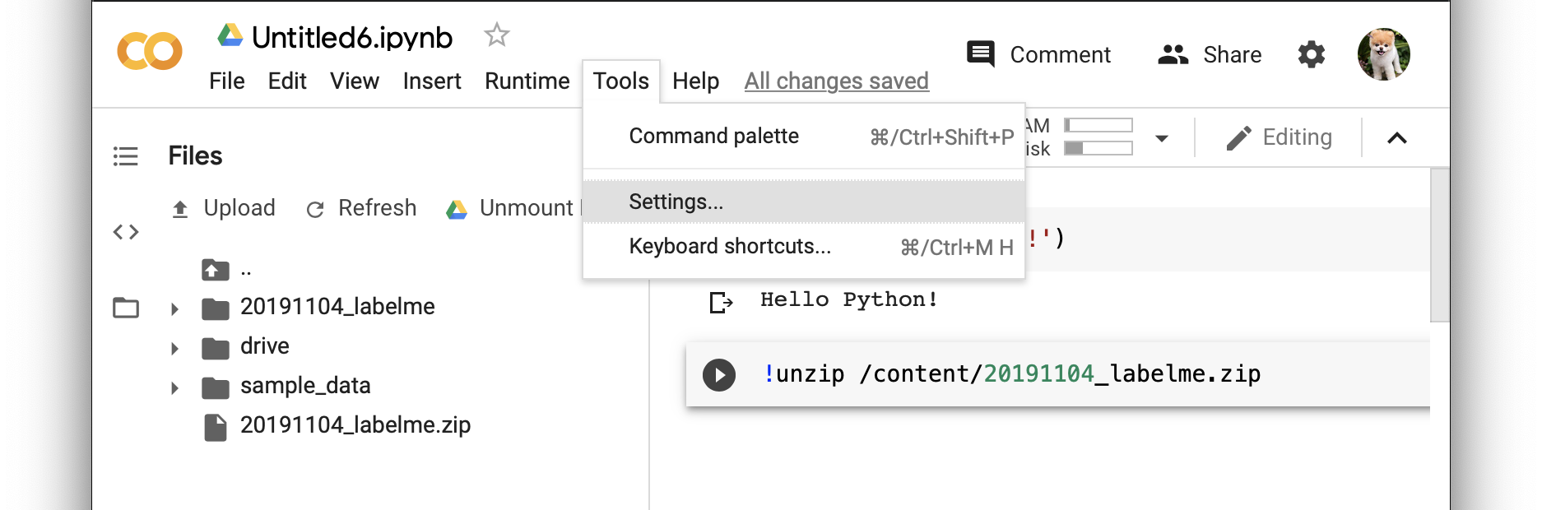
偏好設定
這兩個地方皆可進入設定頁面

Slide 50
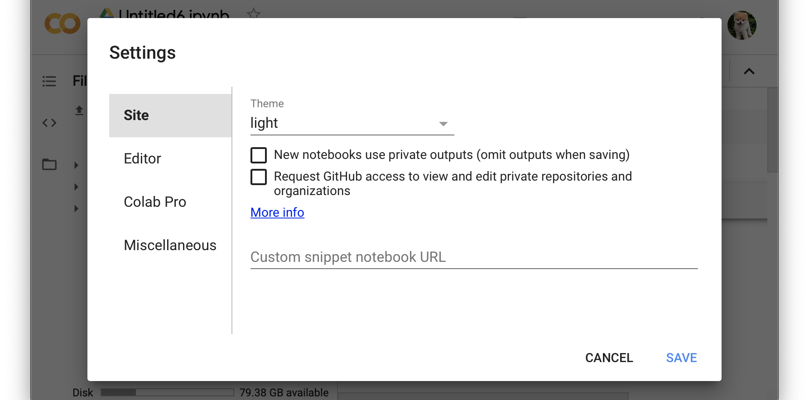
偏好設定 – 主題設定 (暗黑)
1

Slide 51
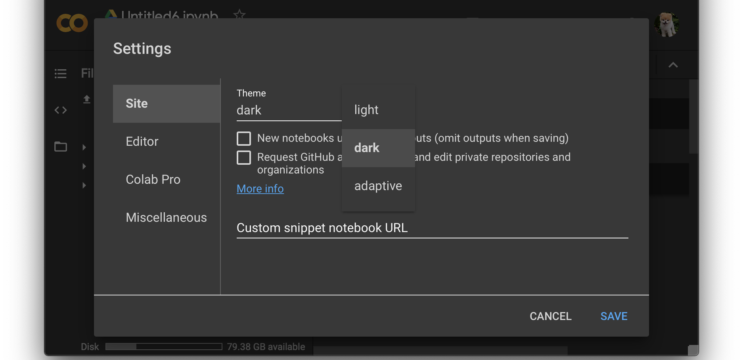
偏好設定 – 主題設定 (暗黑)
2

Slide 52
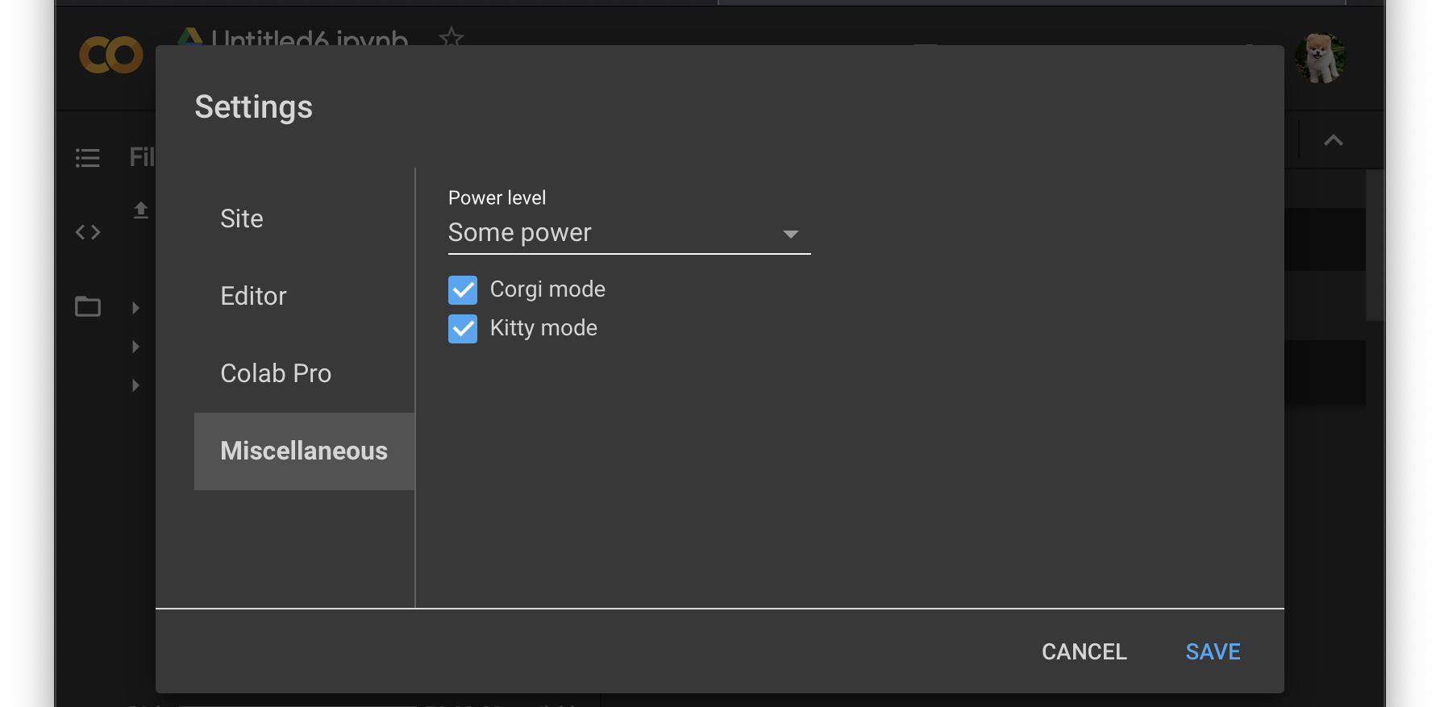
偏好設定 – 柯基犬與小貓模式
4
3
5

Slide 53
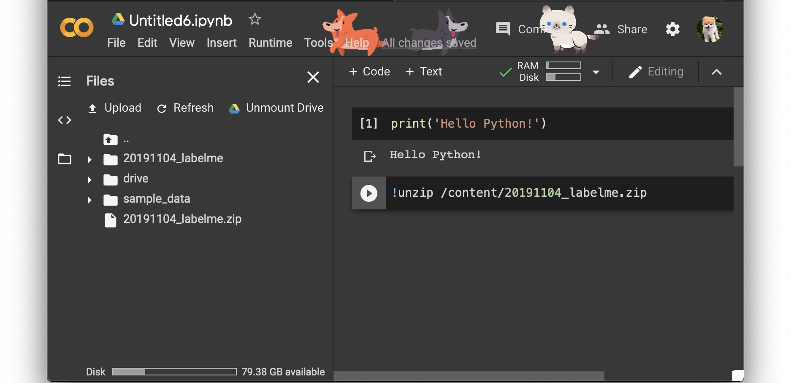
偏好設定 – 柯基犬與小貓模式

Slide 54

Keras 基本介紹
建立神經網路像是堆積木一樣，簡單明瞭。
支援處理影像辨識、文字…，等內容的神經網路 (ex：CNN、RNN)。
程式碼在更換硬體環境時 (CPU、GPU)，無須做任何更改。
Notes:
克拉斯

Slide 55
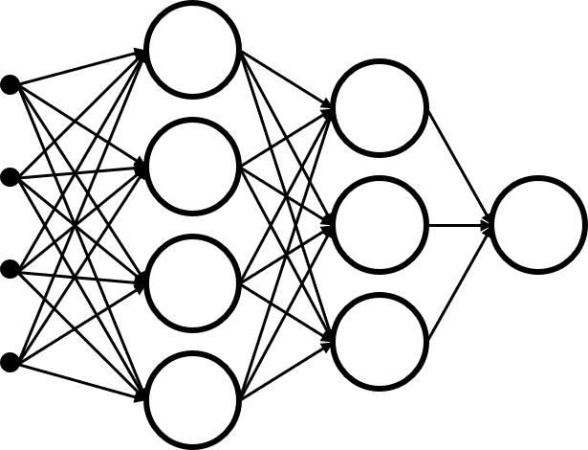
用 Keras 建構神經網路

Slide 56
建立空的神經網路模型
exA-3
# 匯入 Keras 的序列式模型類別
from tensorflow.keras.models import Sequential
# 匯入 Keras 的密集層類別
from tensorflow.keras.layers import Dense
# 建立神經網路
model = Sequential() ← 建立序列模型物件，並指定給 model 變數，這時的 model 就是一個神經網路了，但內容是空的

Slide 57
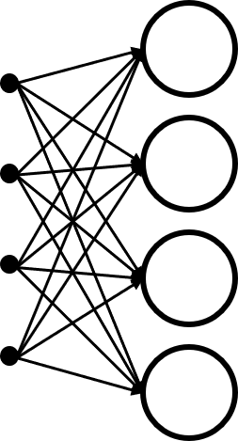
加入第一層的神經層 (包含輸入層功能)
exA-3
model.add(Dense(4, activation='relu', input_shape= (4, ))) ← 輸入層形狀
密集層 (Dense layer) 是最普通的神經層，它的每一個神經元都會與上一層的每個神經元連接，又稱為全連接層
輸入層
第一層

Slide 58
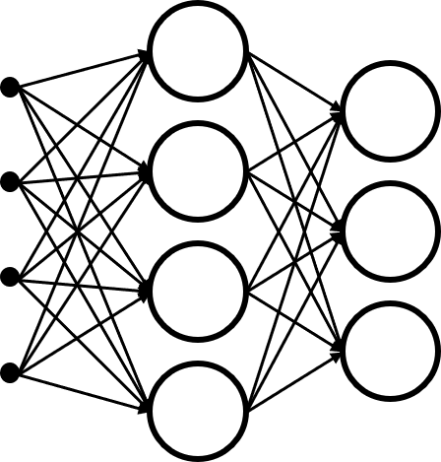
加入第二層的神經層
exA-3
model.add(Dense(3, activation='relu')) ← 除第一層之外都不用指定 input_shape 參數
第二層

Slide 59
加入輸出層
exA-3
model.add(Dense(1)) ← 再加入一個密集層, 只有 1 個神經元, 並且不使用激活函數
第三層 (輸出層)

Slide 60
顯示當前模型架構
exA-3
model.summary() ← 顯示當前模型架構及參數

Slide 61
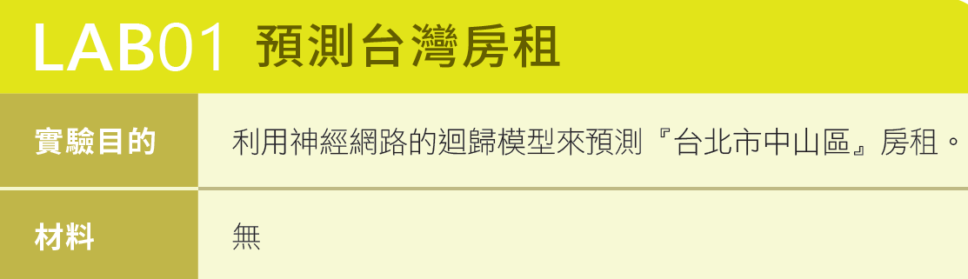
開發環境
Colab

Slide 62
資料介紹
此資料集蒐集自『591 房屋交易網』，地點為『台北市中山區』，每筆資料蒐集了『坪數』、『樓層』、『是否可以開伙』和『是否可以養寵物』共 4 種特徵，並有對應的『房租價格』。
  總資料數：689
  特徵資料數量：4
  標籤資料數量：1 (房租價格)

Slide 63
上傳房屋資料、第三方模組
exA-4
# 匯入「房屋txt檔」和 『第三方函式庫』到 Colab
from google.colab import files
uploaded = files.upload() # 匯入房屋 .txt 檔
uploaded = files.upload() # 匯入第三方函式庫 keras_lite_convertor

Slide 64
讀取檔案
exA-5
# 讀取 house.txt 檔案, 並得出特徵和標籤
import keras_lite_convertor as kc
path_name = 'house.txt' # 檔案路徑
Data_reader = kc.Data_reader(path_name, mode = 'regression') # 指定讀檔模式 (regression 適用於迴歸預測)
data, label = Data_reader.read(random_seed = 12) # 將檔案讀到的 5 種資料分為『特徵』和『標籤』，並設定亂數種子為 12 (data，label 為 numpy.ndarray 格式
物件一定有資料型態，可用 type(物件或變數名稱) 查詢。例如：
type(data)：會回傳 numpy.ndarray。
等號左邊是指定變數，不會顯示物件內容。可用變數名稱或 print(變數名稱)，來檢查物件的內容。
print(data)：會回傳 numpy 物件的內容。

Slide 65
Python 的資料結構 (容器)

Slide 66
Python 的基本資料結構
exA-6
字串容器：由字元組成。例如：string = "52python"。
tuple 容器：由資料物件組成。例如：tuple = (1, (2, ), 3)。
串列容器：由資料物件組成。例如：list = [1, [2], 3]。
集合容器：由資料物件組成。例如：set = {1, '2', 3}。
字典容器：由資料物件組成，以鍵：值表示。例如：dick = {'A':1, 'B':'2', 'C':3}。

Slide 67
Python 的第三方資料結構：numpy.array
exA-7
Numpy：Python 的擴充模組，常用於機器學習的資料處理。
import numpy as np # 匯入 numpy
a = np.array([10, 2, 45, 32, 24]) # 建立五個元素
>>> len(a) # len() 會回傳容器內元素的數量
>>> a[2:4] # 索引取值 (位置 2 ~ 3)
>>> a[:4] # 索引取值 (位置 0 ~ 3)

Slide 68
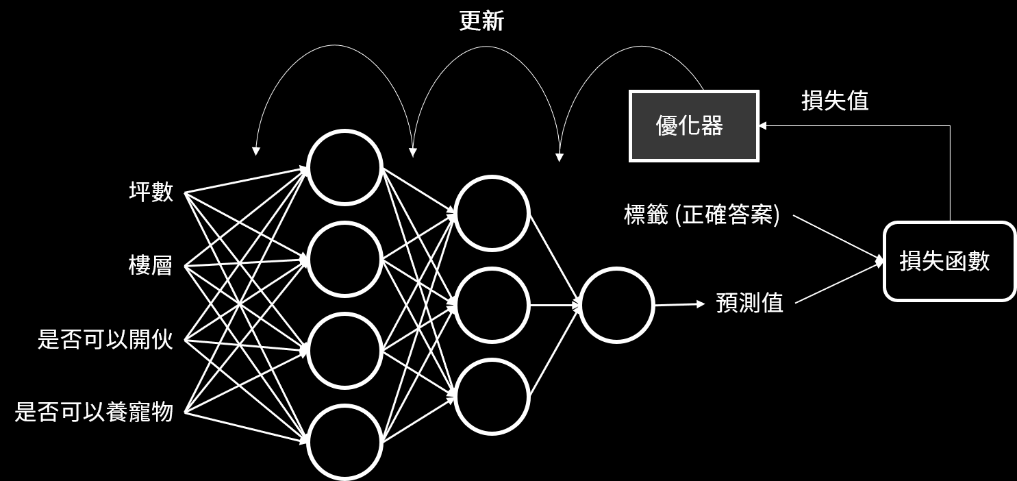
訓練集、驗證集、測試集
訓練集：神經網路訓練時只會看到訓練集。(就像學生在學習時，寫的例題)
驗證集：訓練過程使用驗證集來模擬測試。(就像學生的習題)
測試集：訓練完畢，用測試集來考他。(就像學生的期末考試)

Slide 69
訓練集
exA-8
# 資料預處理
# 取資料中的 90% 當作訓練集
split_num = int(len(data) * 0.9)
train_data = data[:split_num]
train_label = label[:split_num]
容器的元素個素，可用 len(容器的變數名稱) 查詢。例如：
len(train_data)：會回傳 620。
len(train_label)：會回傳 620。

Slide 70
資料正規化
每種特徵值的屬性和範圍都不太一樣，例如：
  坪數：範圍介於 4 ~ 26 坪。
  是否可以樣寵物：只有 0 與 1。
這會導致數值越大，對權重的影響也越大，解決方式：
  讓每種特徵使用相同的計量標準。
訓練集的特徵：先將資料減掉平均，再將其除以標準差。
(以 0 作為基準，標準差作為單位)
訓練集的標籤：除以標籤的最大值。(落在 0 ~ 1 之間)

Slide 71
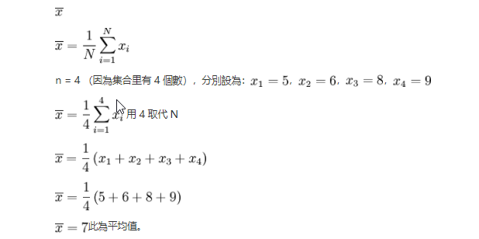
標準差的計算
例如：一群孩童年齡的數值為 {5, 6, 8, 9}
  第一步：計算平均值

Slide 72
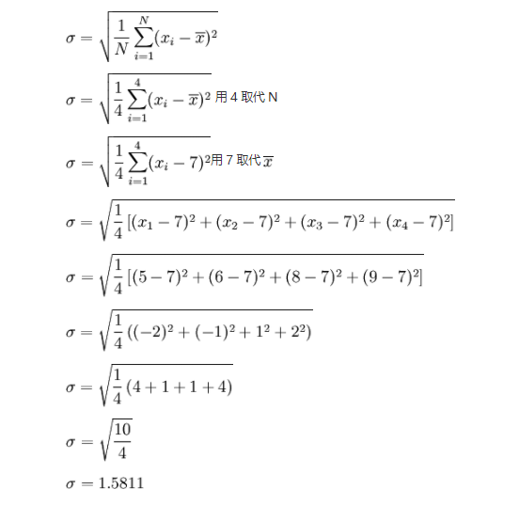
標準差的計算
  第二步：計算標準差

Slide 73
標準差的計算
{5, 6, 8, 9}
  平均值：7
  標準差：1.5811
  先將資料減掉平均，再將其除以標準差
    5 – 7 = -2, -2/1.5811 = -1.2649
    6 – 7 = -1, -1/1.5811 = -0.6324
    8 – 7 = 1, 1/1.5811 = 0.6324
    9 – 7 = 2, 2/1.5811 = 1.264
{15, 16, 18, 19}
  平均值：17
  標準差：1.5811
  先將資料減掉平均，再將其除以標準差
    15 – 17 = -2, -2/1.5811 = -1.2649
    16 – 17 = -1, -1/1.5811 = -0.6324
    18 – 17 = 1, 1/1.5811 = 0.6324
    19 – 17 = 2, 2/1.5811 = 1.264

Slide 74
特徵正規化
exA-8
# 正規化
mean = train_data.mean() # 平均數
data -= mean
std = train_data.std() # 標準差
data /= std

Slide 75
標籤正規化
exA-8
# 將 label 範圍落在 0 ~ 1 (label 正規化)
New_label = label / max(label)

Slide 76
訓練集、驗證集、測試集的資料形狀
house.txt 有 689 筆資料
  訓練集：佔 90% (620 筆)。
  驗證集：10% 減掉測試集，剩下的當驗證集 (39 筆)。
  測試集：10% 中的最後 30 筆。

Slide 77
訓練集、驗證集、測試集的資料形狀
exA-9
# 訓練集、驗證集、測試集的資料形狀
# 訓練集
train_data = data[:split_num] # 訓練用資料 (620 筆)
print(train_data.shape)
train_label = new_label[:split_num] # 訓練用標籤 (620 筆)
# 驗證集
validation_data = data[split_num:-30] # 驗證用資料 (39 筆)
print(validation_data.shape)
validation_label = new_label[split_num:-30] # 驗證用標籤 (39 筆)
# 測試集
test_data = data[-30:] # 測試用資料 (30 筆)
print(test_data.shape)
test_label = new_label[-30:] # 測試用標籤 (30 筆)

Slide 78
建立神經網路架構
exA-10
建立幾層，以及每層多少神經元，只能透過經驗或不段測試。
  建立一個含輸入層共 3 層的神經網路，其中兩個隱藏層皆設定為 20 個神經元。
# 建立神經網路架構
from tensorflow.keras.models import Sequential
from tensorflow.keras.layers import Dense
model = Sequential() # 建構網路模型
# 增加一層神經層，使用 ReLU 激活函數，輸入層有 4 個輸入特徵
model.add(Dense(20, activation = 'relu', input_shape = (4,)))
# 增加一層神經層，使用 ReLU 激活函數
model.add(Dense(20, activation = 'relu'))
model.add(Dense(1)) # 增加輸出為 1 的輸出層

Slide 79
編譯及訓練模型
exA-11
回歸問題，使用均方誤差，且設定優化器為 "adam"。
  Adam 具備了不錯的自適應與動量，來尋找最佳權重。
# 編譯及訓練模型
# 編譯模型
model.compile(optimizer = 'adam', loss = 'mse', metrics = ['mae'])
history = model.fit(train_data, train_label, validation_data = (validation_data, validation_label), epochs = 200)
optimizer = 'adam'：設定最優化方法為 adam。
loss = 'mse'：設定損失函式為均方誤差 mse。
metrics = ['mae']：設定評估模型方式 mae 準確率。
epochs = 200：訓練次數為 200 次。

Slide 80
查看損失值
exA-12
將損失值的曲線顯示出來，確認神經網路有往目標前進。
# 查看損失值
import matplotlib.pyplot as plt
plt.plot(history.history['loss'], "r", label = 'loss')
plt.plot(history.history['val_loss'], "b", label = 'val loss')
plt.legend() # 顯示標籤
plt.show() # 顯示圖片
loss：使用訓練資料，得到的損失函式誤差值 (值越小準確率越高)。
val_loss：使用驗證資料，得到的損失函式誤差值 (值越小準確率越高)。 。

Slide 81
資料比較圖
exA-13
# 資料比較圖
import numpy as np
plt.figure(figsize = (10, 8)) # 定義一個視窗(10,8 為視窗大小)
plt.subplots_adjust(hspace = 0.3) # 調整兩張圖的間距
# 實際值-預測值(* max(label) 表示恢復原始值)
error = test_label.reshape(30, 1) * max(label) - model.predict(test_data) * max(label)
# 把誤差分成 15 等份, 求出每一等份的長度
step = (max(error) - min(error)) / 15
# 寫出每一等份的值
interval = [i for i in range(int(min(error)), int(max(error)) + int(step), int(step))]
# 實際預測比較圖
width = 0.3
plt.subplot(2, 1, 1) # 第一張圖位於視窗裡的位置 (2列1行的第二個位置 - 上)
plt.xlabel("test data") # x軸名稱
plt.ylabel("money")
plt.bar(np.linspace(1, 30, 30) - width / 2, (test_label * max(label)).reshape(30), width = width, label = 'actual')
plt.bar(np.linspace(1, 30, 30) + width / 2, (model.predict(test_data) * max(label)).reshape(30), width = width, label = 'predict')
plt.legend()

Slide 82
最後測試：資料預測
exA-14
# 建立欲預測的資料
data = np.array([[8, 5, 0, 0],
[15, 6, 0, 0],
[12, 5, 1, 0],
[17, 2, 1, 0]])
# 資料正規化與預測資料
data = data - mean # data 減掉平均數
data = data/std # data 除以標準差
tem = model.predict(data) # 得出預測值
tem = tem * max(label) # 還原標籤資料
print(tem) # 顯示標籤資料

Slide 83
HomeWork
回歸分析：學生身高體重分析
(請省去建立資料比較圖，只查看損失值即可)
繳交 Word 檔：
原始數據資料，與你的程式碼
loss 與 val_loss 損失值比較圖
預測自訂資料的結果
Email to：phd9512@cs.nchu.edu.tw

Slide 84
迴歸問題
某一班學生的身高和體重是否相關?
能否用身高來推測某位學生的體重?
Notes:
畫出一條盡量通過這些點的線

